Slide 1
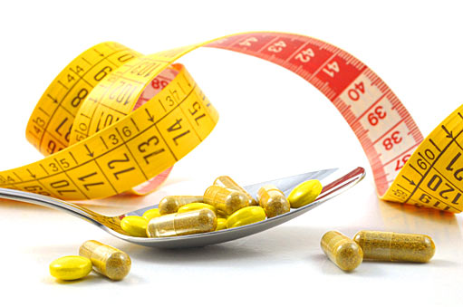

OBEZITA
Lékařské odezvy na otylost

Slide 2
Obezita, česky otylost je stav, ve kterém přirozená energetická rezerva savce která je uložena v tukové tkáni, stoupla nad obvyklou úroveň a poškozuje zdraví.
Pro bělošskou evropskou populaci je podle kritérií Světové zdravotnické organizace (WHO) definována indexem tělesné hmotnosti (body-mass index, BMI) vyšším než 30.
Pro asijskou a pacifickou populaci je obezita definována BMI vyšším než 25, někdy než 27. Hodnota BMI v rozmezí 25-30 u bělošské evropské populace je označována jako nadváha.
Orientačním ukazatelem nadváhy je také obvod pasu. Při obvodu nad 102 cm u mužů a nad 88 cm u žen jde o obezitu. Existují další ukazatele (poměr obvodu pasu k obvodu hýždí, měření tloušťky kožní řasy apod.)

Slide 3
PŘÍČINY
Nadměrný příjem potravy; nadměrný příjem kalorií
Deprese (nedostatek harmonie v rodině, nemožnost seberealizace aj.)
Nedostatek pohybu
Nepravidelné stravování (organizmus je připraven na další hladovění)
Podzimní přibírání váhy (podvědomé vyhodnocení podzimních stresů jako signálu k zvyšování tukových zásob)
Mateřské přibírání váhy
Hypofunkce štítné žlázy
Nadbytek estrogenů

Slide 4
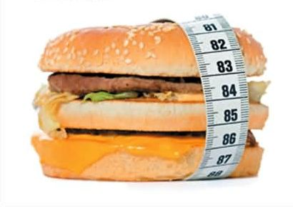
Společenské příčiny
Nedostatek aktivity
nižší poměrná cena potravin
Zvýšený marketing
Růst měst

Slide 5
NADVÁHA
Nadváha je předstupeň obezity, někdy bývá označována jako první stádium obezity. Přináší zvýšené riziko zdravotních komplikací. Pro evropskou populaci je podle kritérií Světové zdravotnické organizace (WHO) definována indexem tělesné hmotnosti (body-mass index, BMI) v rozmezí 25 až 30. Pro asijskou a pacifickou populaci je nadváha definována rozmezím BMI 23 až 25, někdy 23 až 27. Hodnota BMI nad 30 u bělošské evropské populace je označována jako obezita.

Slide 6
PŘÍČINY NADVÁHY
vyšší příjem energie než její výdej
genetika a vrozené dispozice
poruchy metabolismu
užívání některých léků
psychické faktory
nevhodné jídelní návyky z rodiny
hormonální vlivy

Slide 7

Index tělesné hmotnosti
Index tělesné hmotnosti, obvykle označovaný zkratkou BMI (z anglického body mass index) je číslo používané jako měřítko obezity, umožňující statistické porovnávání lidí s různou výškou. Index se spočítá vydělením hmotnosti daného člověka druhou mocninou jeho výšky:

Slide 8
Množství a skladba potravy
Nedostatek potravy = nedostatečnost základních živin, vitamínů , minerálů
Chronická podvýživa
Chudokrevnost
Osteoporoza
Struma, nedostatecna fce štítné žlázy
Kurděje (deficit vit. C )
Šeroslepost
Křivice

Slide 9
Nadbytek potravy = nevhodná skladba stravy, nadbytek živin, zejmána tuků, cukru
Nadváha, obezita
Srdečně cevní onemocnění
Nádorová onemocnění
Obezita
Cukrovka
Zubní kaz

Slide 10
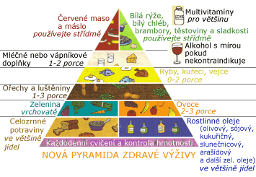
PYRAMIDA ZDRAVÉ VÝŽIVY

Slide 11
Lékařské odezvy na otylost
Běžná moudrost doporučí to otylý převzít strategie ubrat na hmotnosti aby zmírnil zdravotní rizika spojená s otylostí. Tam je diskuse oba přes co ty strategie realisticky obsahují, a také zda takový cíl dělá vlastně vyústit v lepší zdravotní výsledky.
Váhové redukční strategie zahrnují změny stravování, režimy cvičení, drogy váhové ztráty a chirurgické zákroky (vidět terapii, nahoře, pro kompletní seznam). Tito, “stravy zázraku” jsou nejvíce napadnuty, s několika studii navrhovat tu krátkodobou váhovou ztrátu typicky skončí metabolickými upraveními vést k váze zisk v delším termínu.
Běžná moudrost si myslí, že otylost je způsobena přes-shovívavost v tučných nebo sladkých jídlech, vylíčený jak jeden nedostatek síly vůle nebo druhu sklonu. Různí specialisté silně oponují tohoto názoru. Například, profesor Thomas Sanders vysoké školy krále Londýn zdůrazní potřebu pro rovnováhu mezi aktivitou a spotřebou

Slide 12
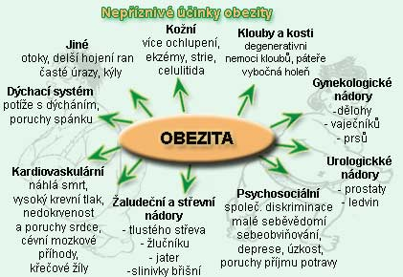

Slide 13
Zdroje
http://obezita.navajo.cz/
Wikipedia
Výchova ke zdraví – Mudr.Stanislav Wasserbauer

